Slide 1
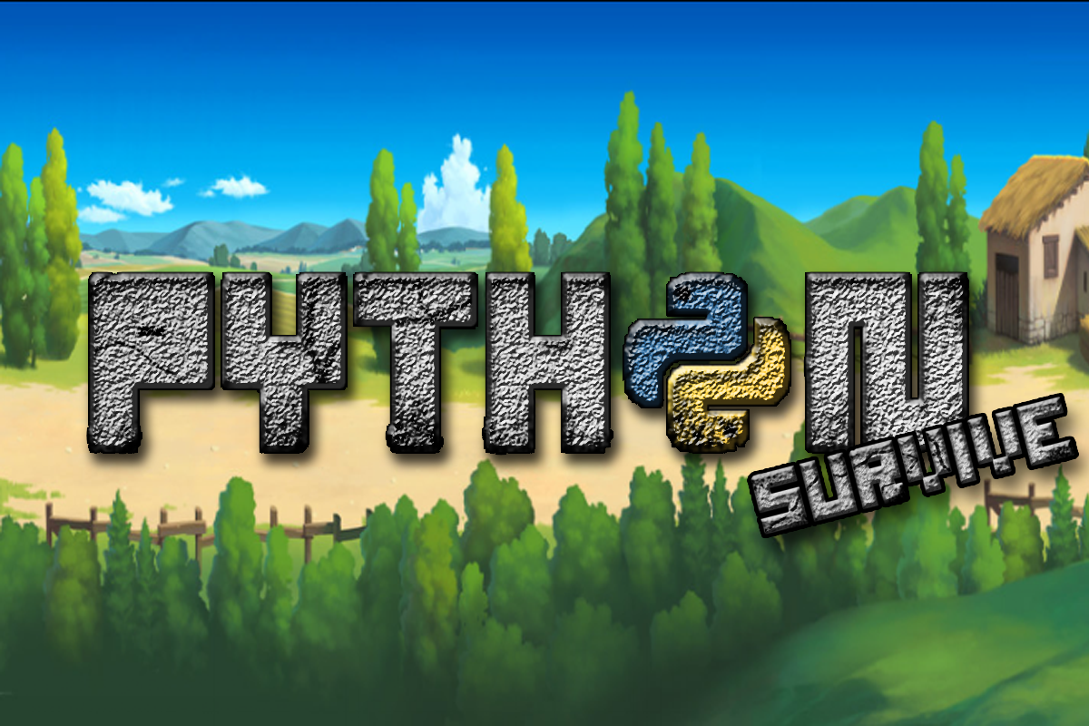

Slide 2

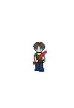
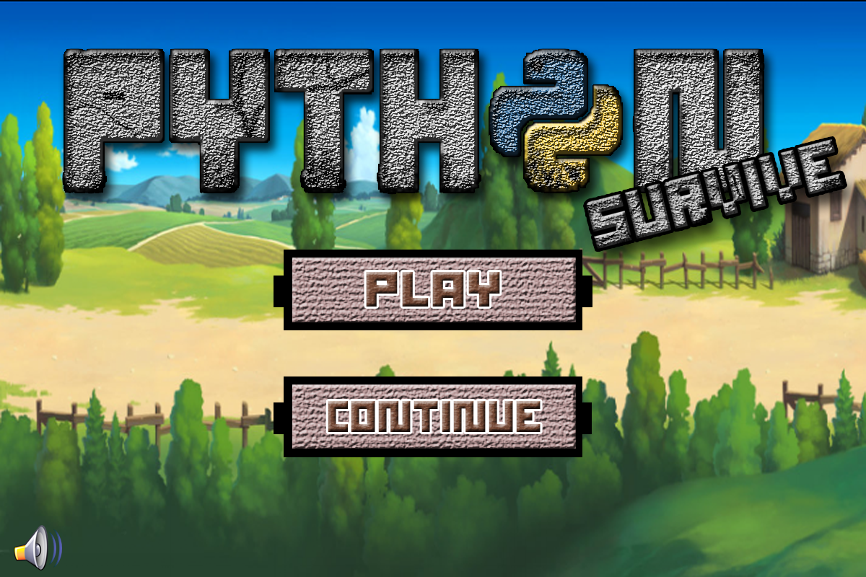
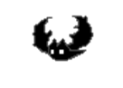
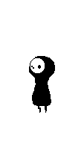

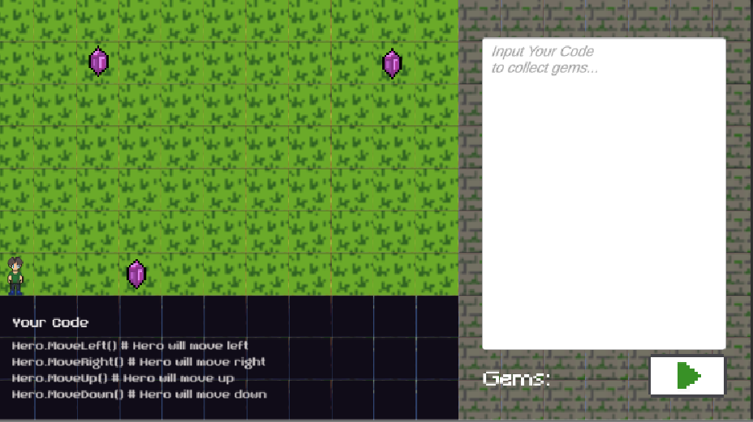
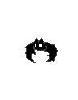
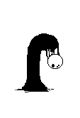
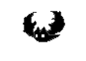

Slide 3




โจทย์ / ปัญหา
สร้างเกมที่ฝึกการแก้ปัญหาและsyntaxของภาษา python ผ่าน unity

Slide 4
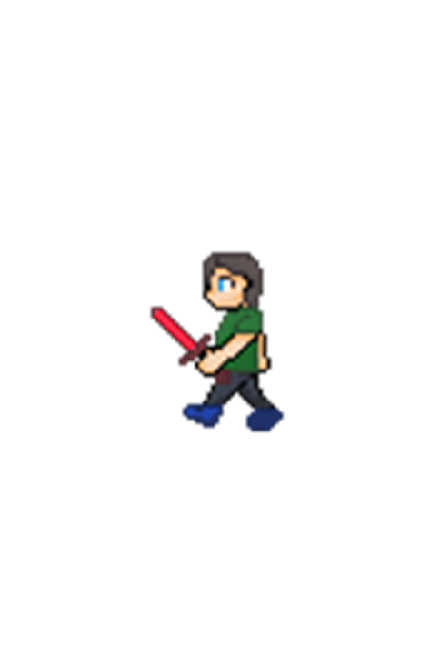
วัตถุประสงค์
ฝึกการแก้ปัญหา
เรียนรู้ syntax ของ python
สร้างความเพลิดเพลิน
ฝึกการทำงานเป็นกลุ่ม

Slide 5




โปรแกรมที่ใช้พัฒนา

Slide 6
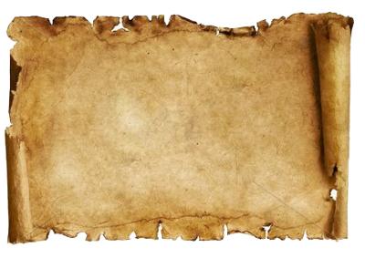

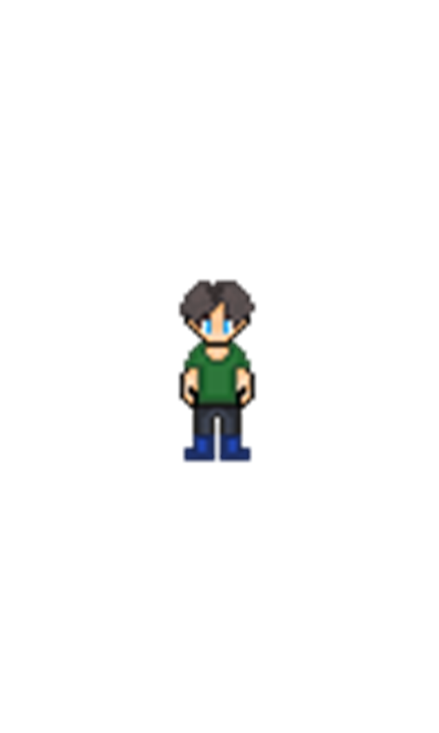
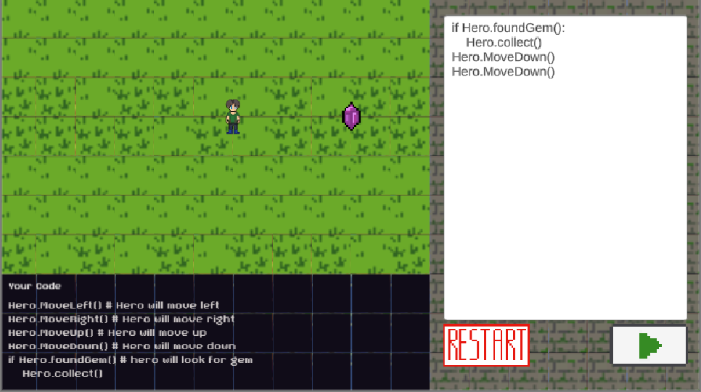
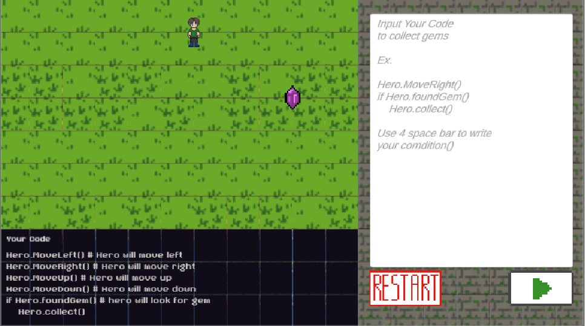
โปรแกรมที่พัฒนา
ข้อมูลนำเข้า : รับ input ข้อความที่กำหนดไว้จากผู้เล่น
ข้อมูลส่งออก : ตัวละครที่มีท่าทางตามที่ผู้เล่นพิมพ์ไว้

Slide 7
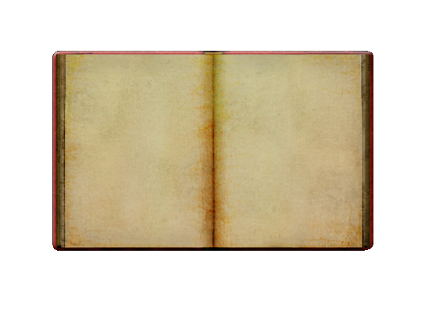






จุดเด่น / ข้อจำกัดโปรแกรม
จุดเด่น
ข้อจำกัด
มีการจำลอง compiler มารับคำสั่งจาก user
ผู้เล่นมีความรู้เกี่ยวกับภาษา python มากขึ้น
ฝึกการคิดวิเคราะห์และการแก้ไขปัญหา
เนื้อหาที่สอนผู้ใช้ค่อนข้างจำกัด
ตัวเกมไม่สามารถ save ได้

Slide 8
Credit
Sound effect : opengameart.org and freesound.org
Background sound : Adrian von Ziegler YouTube channel

Slide 9
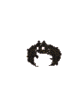
รายชื่อสมาชิกกลุ่ม
610510686 น.ส. ดวงพร ลุงคำ
610510695 นาย ปานเนตร ปันใจ
610510658 นาย ปัฐยาวัศ คำฟู
610510710 นาย สหัสวรรษ ปัญจขันธ์
610510664 นาย ภูมิพัฒน์ ปันกอ

Slide 10


จบการนำเสนอ

